Slide 1
DEBEDSAR
Estudiantes con habilidades sobresalientes Artísticas o Deportivas
a los Colegios de Alto Rendimiento 2023”

Slide 2
DEBEDSAR / DEFID
EVALUACIÓN FÍSICA PARA EL COAR DEPORTIVO
2023

Slide 3
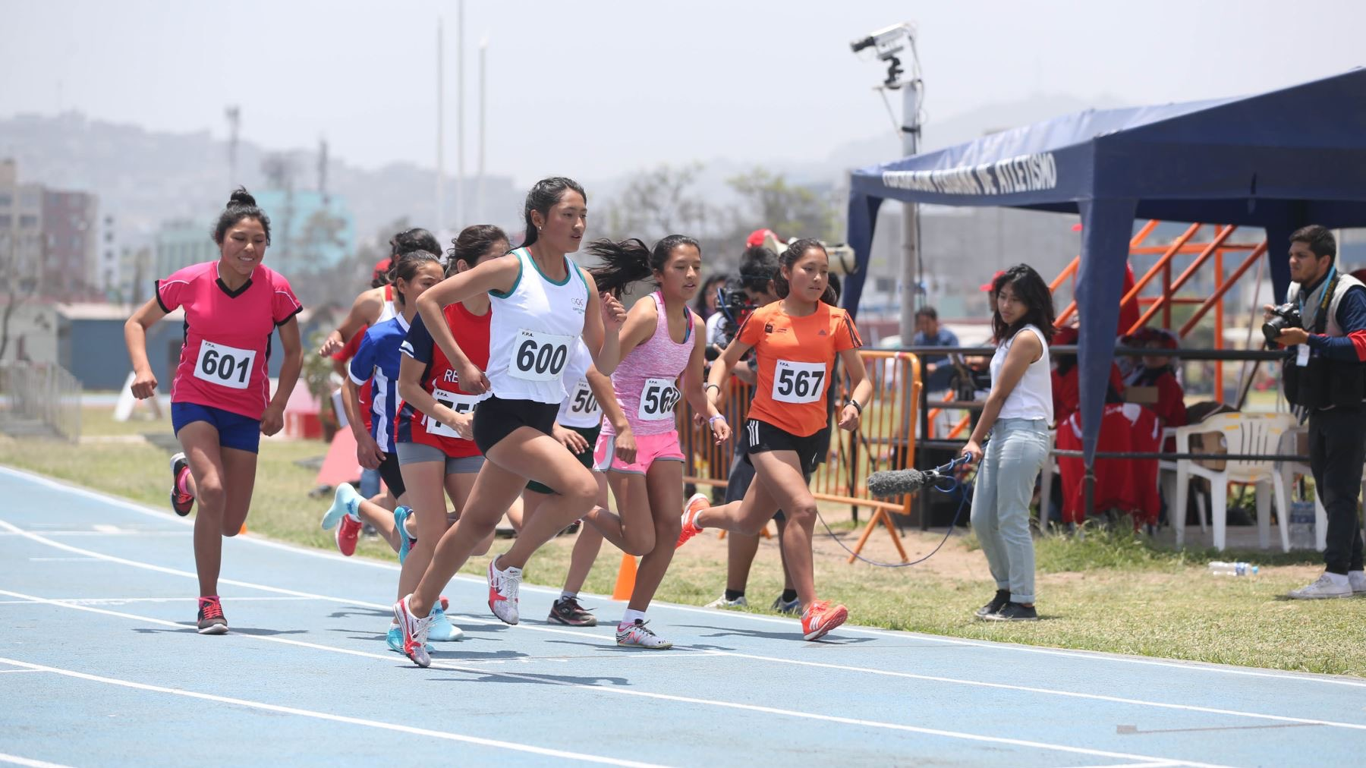
COAR DEPORTIVO
PIURA e ICA

Slide 4
Responsabilidades
DOCENTE EDUCACIÓN FÍSICA COAR
Garantizar las condiciones para la realización de las pruebas físicas Fase I y II
Infraestructura
Equipamiento deportivo
Equipo evaluador
Consolidar los resultados de las pruebas físicas Fase I y II y asegurar el registro correspondiente en el sistema.
ESPECIALISTA DEFID/DRE o GRE/ UGEL DE EDUCACIÓN FÍSICA
Apoyar en la identificación y gestión de las instalaciones donde se llevará acabo las pruebas físicas y deportivas.
Apoyar en la gestión de los materiales necesarios para efectuar las pruebas físicas y deportivas.
Apoyar con la identificación del personal que apoyará en la evaluación de las pruebas físicas en la fase I y II.
Fase I
15 evaluadores (Docentes de Educación Física, técnicos deportivos, jueces deportivos u otro personal con experiencia en el deporte).
Fase II
8 evaluadores por deporte (24*) (Especialistas en vóley, futbol y atletismo)

Slide 5
Fases de evaluación – COAR DEPORTIVO
La evaluación nacional se desarrollará en dos (2) fases:
1° fase: Pre selección
2° fase: Selección
Circuito de 4 pruebas sobre la condición física para todos los postulantes
Preselección por disciplina deportiva.
Ranquin nacional
Pruebas por cada disciplina deportiva:
Vóley (4 pruebas en estaciones)
Futbol (circuito de 4 pruebas)
Atletismo (3 pruebas en estaciones)
Meta
COAR | DEPORTES | N° Estudiantes |  | Total
 |  | Damas | Varones
PIURA | Vóleibol | 50 | ---- | 50
ICA | Atletismo | 12 | 13 | 25 | 50
 | Futbol | ------ | 25 | 25

Slide 6
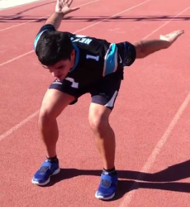
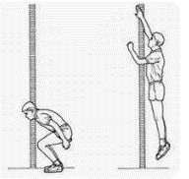
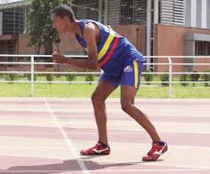
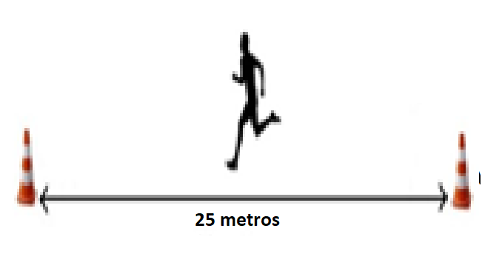
Pruebas físicas - Fase I
Estación 0: Control de peso y talla
SDFS
*(2 )
Velocidad
(50mt)
Salto longitudinal
Salto vertical
Registro de marcas en tiempo y distancia
Resistencia
800 mt
Estación 1
Estación 2
Estación 3
Estación 4
Estación 5
*(5)
*(2)
*(2)
*(4 )
El puntaje total alcanzado por el postulante es la suma de los puntajes de cada una de las pruebas
Personal mínimo para el proceso de evaluación *( ) Total 15
Pruebas 2 y 3 : solo tendrán dos intento.

Slide 7
Condiciones de la Infraestructura y materiales FASE I
Infraestructura
Pista recta, mínima de 100 mt con piso de tartán o arcilla (P1 y P3)
Zona libre con césped (P2)
Pared lisa vertical de 3 metros (P4)
Loza 30 metros de largo (P5)
Estación 1: Velocidad 50 mt
Cronómetro
Palmeta de madera
Silbato
4 banderines manuales de aviso para partida y llegada (2 rojos , 2 blancos)
Ficha de registro, lapicero, tablero
Verificar que las zapatillas de los postulantes estén sin clavos.
Estación 3: Salto Vertical
Tiza
Centímetro
Silla, banco o escalera de 3 pasos
Ficha de registro, lapicero, tablero.
Servicio de ambulancia
Ambulancia tipo II
Estación 0:
Tallímetro
Balanza
Lapicero
Ficha de registro
Estación 4: Resistencia 800 mt
Pista de 25 metros
6 conos para armar 3 carriles
Cronometro
Ficha de registro, lapicero, tablero.
Estación 2: Salto longitudinal
Cinta maskintape de 3 pulgadas o tiza, para la partida y llegada
Wincha de 20 mt
Ficha de registro, lapicero, tablero.

Slide 8
Pruebas físicas – FASE 2
Pruebas para cada disciplina deportiva
ATLETISMO
Prueba de velocidad de 50 metros planos.(3*)
Salto longitudinal. (2*)
Prueba de resistencia de 600 metros planos. (3*)
FUTBOL
Conducción del balón (1*)
Aceleración con balón (1*)
Velocidad con obstáculos(1*)
Remate de balón con precisión.(1*)
Tiempo: (1*)
Acomodar (2*)
Registro (1*)
VÓLEY
Precisión del saque (2*)
Dominio del voleo (2*)
Dominio de recepción (2*)
Golpe de balón (2*)
*(8)
*(8)
*(8)
*(8) Personal para el proceso de evaluación,
Total personal para 1 COAR : 24

Slide 9
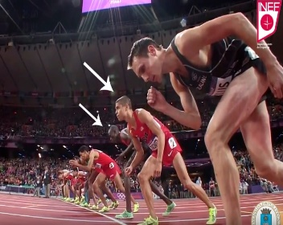
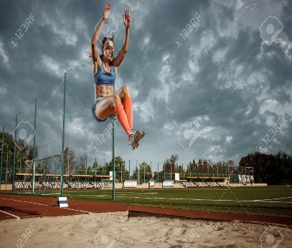
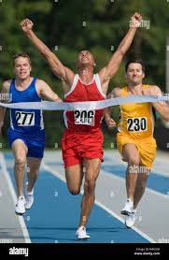
Pruebas para Atletismo – FASE II
Velocidad 50 mt
Salto Longitudinal.
Resistencia de 600
metros planos
Cronómetro
Palmeta de madera
Silbato
4 banderines manuales de aviso para partida y llegada (2 rojos , 2 blancos)
Ficha de registro, lapicero, tablero
Verificar que las zapatillas de los postulantes estén sin clavos.
Fosa de salto
Wincha de 20 mt
Ficha de registro, lapicero, tablero.
Pista de 400 metros
Cronometro.
Silbato
Ficha de registro, lapicero, tablero.

Slide 10
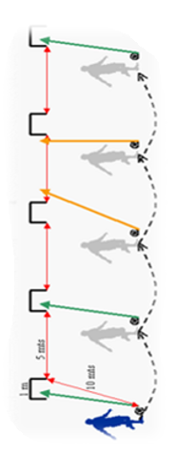
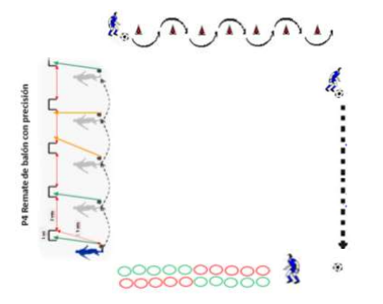
Pruebas en circuito para Futbol – FASE II
Conducción del balón
Faltas técnicas
Cuando el postulante se salta un tramo entre cono y cono.
Cuando el postulante mueve o hace caer un cono.
(7 conos alineados a una distancia de 2 m de separación entre conos)
Faltas técnicas
Número de veces que el postulante pierde el dominio del balón y este se aleja más de 30 cm de los pies.
Número de veces que el balón sale de la línea recta y se desvía hacia los lados.
Aceleración con balón
(20 metros de distancia)
Velocidad con obstáculos
Faltas técnicas
Número de veces que se salta un aro durante el recorrido.
Número de veces que pisa un aro.
(2 columnas de 10 aros)
Ubicación del circuito
Faltas técnicas
Cuando el balón no pasa entre los conos que forman el arco.
Cuando tumba un cono del arco.
Remate de balón con precisión
(5 arcos de un metro y separados a 2 m de distancia entre arcos

Slide 11
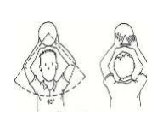
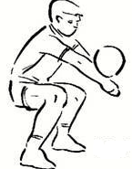
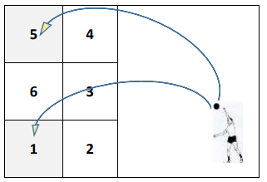
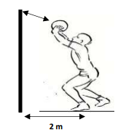
Pruebas para Vóley – FASE II
Dominio del voleo
Dominio de recepción
Golpe de balón
Precisión del saque (tipo tenis)
Faltas técnicas
El balón cae al suelo
Flexiona los codos al golpear el balón
Golpea el balón con un solo brazo
Faltas técnicas
El balón se desvía de la trayectoria establecida.
Baja el brazo al golpear el balón. Con el brazo por debajo de la altura de la cabeza.
Golpea el balón con la mano cerrada (puño)
3 saques a posición 1
3 saques a posición 5
Faltas técnicas
El balón cae al suelo
Golpea el balón con la palma de mano
Baja uno o ambos brazos durante la ejecución

Slide 12
Condiciones y Materiales para la Fase II
Infraestructura
Pista recta, mínima de 400 mt con piso de tartán o arcilla (Atletismo)
Fosa para salto (Atletismo)
Pared lisa vertical de 3 metros (Vóley)
Cancha de vóley con net
Loza deportiva (futbol)
Servicio de ambulancia
Ambulancia tipo II
ATLETISMO
Materiales / equipos | Cantidad
Cronómetro | 2
Silbato | 2
Banderín manual de aviso para partida y llegada rojo y otro blanco | 2 rojo 2 blanco
Ficha de registro | 1
Tiza o cinta masking tape | 1
Cinta métrica de 20 metros o más | 1
Lapicero | 1
Tablero para hojas | 1
VOLEY
Materiales / equipos | Cantidad
Balón de vóley reglamentario | 7
Cinta métrica de 20 metros o más | 1
Cronómetro | 1
Tiza o cinta masking tape | 1
Ficha de registro | 1
Lapicero | 1
Tablero para hojas | 1
Ficha de registro | 01
Lapicero | 01
Tablero para hojas | 01
FUTBOL
Materiales / equipos | Cantidad
Balón de futbol N° 5 reglamentario | 8
Conos | 20
Aro plano de 65 cm | 30
Cronómetro | 2
Ficha de registro | 1
Lapicero | 1
Tablero para hojas | 1

Slide 13
Condiciones para la ejecución de las pruebas físicas
Salud
Coordinación con los establecimientos de salud a fin de que puedan facilitar la emisión de certificado de salud para los estudiantes, que acredite “Se encuentra en condiciones de realizar una prueba de condición física”.
Coordinación para la presencia de ambulancia tipo II y equipo médico durante la ejecución de las pruebas físicas.
Personal:
Atención a los postulantes y seguridad:
Ubicación de las zonas restringidas,
Zonas de calentamiento,
Zonas de ejecución de pruebas,
Zona de pesaje, tallado y revisión de zapatillas
Zona de descanso y refrigerio – zona de espera de familiares.
Zona de evacuación y atención medica - ambulancia
Coordinación con la Policía Nacional del Perú
Personal evaluador:
Fase I: 15 mínimo
Fase II: 8 mínimo por cada disciplina deportiva
Servicio de ambulancia
Ambulancia tipo II

